Slide 1



STRATEGI REVITALISASI
SEKOLAH MENENGAH KEJURUAN
DIREKTORAT SEKOLAH MENENGAH KEJURUAN
DIREKTORAT JENDERAL PENDIDIKAN VOKASI
KEMENTERIAN PENDIDIKAN, KEBUDAYAAN, RISET DAN TEKNOLOGI

Slide 2
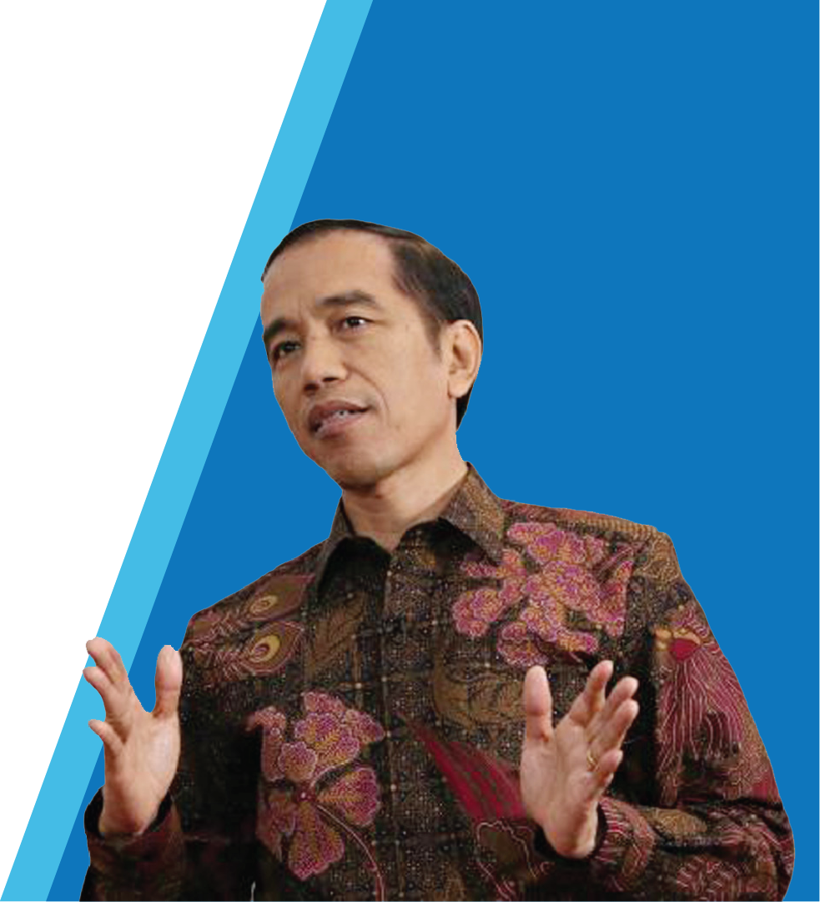






INPRES NO. 9 TAHUN 2016
tentang Revitalisasi SMK dalam Rangka Peningkatan Kualitas dan Daya Saing Sumber Daya Manusia Indonesia
1
2
3
membuat peta jalan
pengembangan SMK
pengembangan dan
penyelerasan kurikulum
inovasi pemenuhan dan
peningkatan profesionalitas
guru dan tendik
4
5
kerjasama sekolah dengan
dunia usaha, industri,
serta perguan tinggi
meningkatkan akses
sertifikasi lulusan SMK
dan akredetasi SMK
6
membentuk kelompok kerja
pengembangan SMK

Slide 3

Pola koordinasi antar Kementerian, Lembaga dan Pemerintah Daerah dalam pelaksanaan salah satu strategi pemerintah dalam rangka meningkatkan produktivitas dan daya saing dalam RPJMN 2020-2024 yaitu dengan pendidikan dan pelatihan vokasi berbasis kerjasama industri
Kerjasama Kemdikbud dengan Kementerian Tenaga Kerja dalam rangka penguatan Bursa Kerja Khusus Pendidikan Vokasi
Pembentukan Forum Pengarah Vokasi
Menjalankan Inpres 9/2016 (Revitalisasi SMK Dalam Rangka Peningkatan Kualitas dan Daya Saing SDM Indonesia)
Kerjasama Kemendikbud dengan Kementerian Perindustrian dalam rangka link and match pendidikan vokasi
Penguatan koordinasi dengan Pemerintah Daerah melalui kegiatan Menara Vokasi dan usulan Raperda tentang penyelenggaraan pendidikan vokasi
Kerjasama Kemendikbud dengan Kementerian BUMN dalam rangka peningkatan kualitas pendidikan vokasi
Kerjasama BNSP terkait sertifikasi kompetensi pendidikan vokasi
Kerjasama dengan stakeholder/ pemangku kepentingan terkait tingkat pusat dan daerah

Slide 4
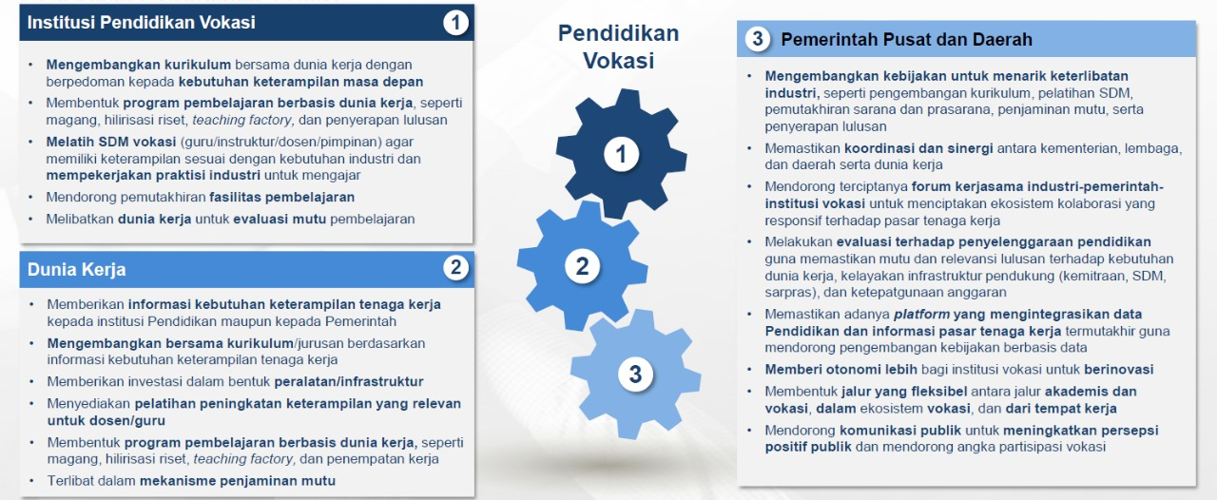
PETA JALAN PENDIDIKAN VOKASI
(Sebagaimana tercantum dalam Peta Jalan Pendidikan)

Slide 5












INTEGRASI PENDIDIKAN VOKASI dan DUNIA KERJA
Dilaksanakan Melalui → Link and Match 8+i
Tidak Hanya Seremoni MoU, tapi juga dengan:
KURIKULUM disusun bersama
termasuk penguatan aspek softskills dan karakter kebekerjaan untuk melengkapi aspek hardskills yang sesuai kebutuhan dunia kerja
Sertifikasi kompetensi
yang sesuai standar dan kebutuhan dunia kerja (bagi lulusan dan guru/dosen/instruktur)
1
5
8+i
Pembelajaran berbasis project riil dari dunia kerja (PBL)
untuk memastikan hardskills akan disertai softskills dan karakter yang kuat
Dosen / Guru / instruktur
secara rutin mendapatkan update teknologi dan pelatihan dari Dunia Kerja
2
6
Link & Match
Jumlah dan peran guru/dosen/instruktur DARI INDUSTRI dan ahli DARI DUNIA KERJA
ditingkatkan secara signifikan (sampai minimal mencapai 50 jam per semester per program studi atau progli)
Keterlibatan dunia kerja di SEGALA ASPEK penyelenggaraan pendidikan vokasi
RISET TERAPAN mendukung teaching factory/Teaching industry
yang bermula dari kasus atau kebutuhan nyata di Industri/Masyarakat
3
7
4
Magang atau Praktik Kerja di dunia kerja
minimal 1 semester
Komitmen Serapan Lulusan
Oleh Dunia Kerja (bukan mengharuskan, tapi komitmen kuat)
8
i
Berbagai kemungkinan kerja sama yang dapat dilakukan dengan dunia kerja, antara lain:
→ Beasiswa dan/atau ikatan dinas
→ Donasi dalam bentuk peralatan laboratorium, atau dalam bentuk lainnya
Dan lain sebagainya
Pelaksanaan “Link and Match 8 + i” pendidikan tinggi vokasi juga membantu pencapaian “IKU PT”

Slide 6
REVITALISASI SMK
Biaya magang di dunia kerja
A
D
Revitalisasi sarpras
Dukungan pengajar dari industri
B
E
Penguatan SDM (Reskilling dan Upskilling)
Kerjasama penyusunan Kurikulum
C
G
F
Teaching Factory
Lain-lain(PKL, Sertifikasi Kompetensi, Project Based Learning, Riset Terapan)

Slide 7
SMK Revitalisasi (2019)
Peningkatan mutu dan kualitas sarana dan prasarana pembelajaran sesuai dengan standar dunia usaha/industri/ kerja.
FOKUS
SEKTOR
Maritim, pariwisata, pertanian, industri kreatif dan teknologi.
300 Sekolah
SMK Center of Excellence (2020)
Peningkatan pembelajaran
usaha/industri/ kerja, melalui peningkatan kompetensi guru dan kepala SMK serta sarana dan prasarananya.
FOKUS
TRANSFORMASI PENGEMBANGAN SMK
300 Sekolah
SEKTOR
Prioritas utama (pemesinan dan konstruksi, ekonomi kreatif,
hospitality, care services) dan serta prioritas lain (kerja sama luar negeri)
3.586 guru dan kepala
sekolah
SMK Pusat Keunggulan (2021)
901 Sekolah

Slide 8

Visi Program SMK Pusat Keunggulan
P
R
O
G
I
R
Menghasilkan lulusan yang terserap di dunia kerja atau menjadi wirausaha melalui keselarasan pendidikan vokasi yang mendalam dan menyeluruh dengan dunia kerja, serta menjadi rujukan/pengimbas dalam peningkatan kualitas dan kinerja SMK lainnya
S
A
I
V
M
Lulusan SMK diproyeksikan siap untuk:
S
N
M
A
K
L
P
U
U
G
G
S
A
T
U
N
Bekerja
Melanjutkan Studi
Wirausaha

Slide 9

Enam Dukungan Kemdikbudristek dalam Program
SMK Pusat Keunggulan:
PENGUATAN SDM SMK PK
MANAJEMEN SEKOLAH BERBASIS DATA
1
4
Penguatan Kepala Sekolah, Pengawas Sekolah, dan Guru melalui program pelatihan dan pendampingan intensif untuk mewujudkan manajemen dan pembelajaran berbasis dunia kerja
Pendampingan pada sekolah untuk melaksanakan manajemen berbasis sekolah, termasuk perencanaan berdasarkan evaluasi data dan penggunaan platform digital
PEMBELAJARAN KOMPETENSI
SIAP KERJA DAN BERKARAKTER
Penyelenggaraan pembelajaran yang berorientasi pada penguatan kompetensi sesuai dengan kebutuhan dunia kerja, dan pengembangan karakter yang sesuai nilai-nilai Pancasila
PENDAMPINGAN OLEH
PERGURUAN TINGGI
2
5
Pendampingan SMK Pusat Keunggulan oleh perguruan tinggi dalam perencanaan dan pengelolaan program, dalam rangka mengembangkan sinergi dengan dunia kerja.
PENGUATAN BELAJAR PRAKTIK PESERTA DIDIK
SINERGI PEMERINTAH PUSAT DAN DAERAH
3
6
Bantuan dana hibah untuk peningkatan sarana prasarana yang berfokus pada alat dan kelengkapan sarana belajar praktik siswa yang berstandar dunia kerja.
Kolaborasi dan koordinasi intens antara pemerintah pusat dan daerah yang dilakukan secara intens
untuk menciptakan dukungan penyelenggaraan SMK Pusat Keunggulan yang berkesinambungan.

Slide 10

INOVASI PROGRAM SMK PUSAT KEUNGGULAN: PENDAMPINGAN OLEH PERGURUAN TINGGI
Perguruan tinggi dengan pengalaman dan rekam jejak baik bekerja sama dengan industri diharapkan
membantu mempercepat akses SMK untuk bermitra dengan dunia kerja
memperkuat SMK dalam perencanaan dan pengelolaan program
Mendorong kesinambungan Perguruan Tinggi dan SMK dalam pengembangan kepakaran/kompetensi keahlian dan berjejaring
Mewujudkan praktik baik kemitraan industri dan pendidikan vokasi dalam mendorong pertumbuhan ekosistem vokasi

Slide 11
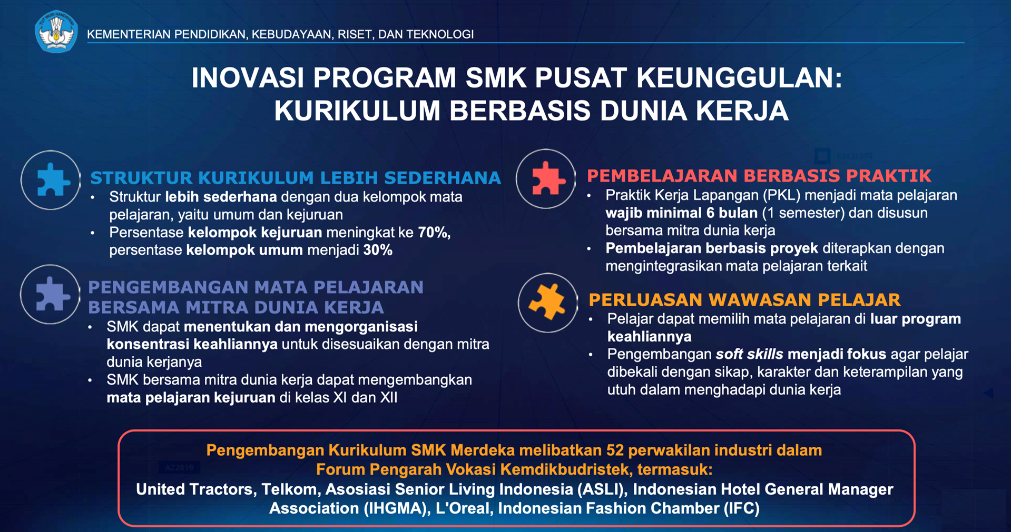

Slide 12
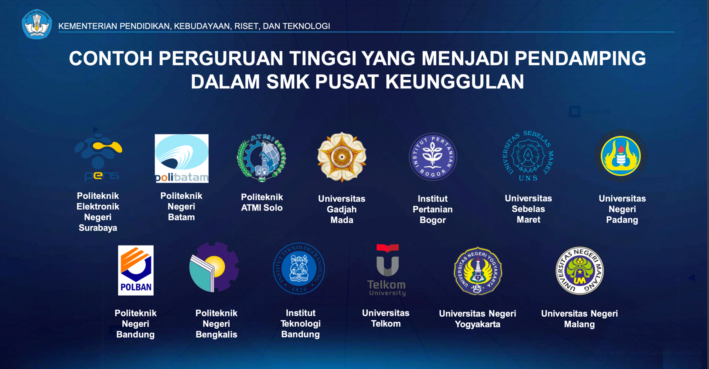

Slide 13
KOMPETENSI KEAHLIAN PENDUKUNG SEKTOR SMK PUSAT KEUNGGULAN
Ekonomi Kreatif
Rekayasa Perangkat Lunak
Animasi
Tata Busana
Multimedia
Desain Komunikasi Visual
Teknik Komputer dan Jaringan
Hospitality
Perhotelan
Tata Boga
Tata Kecantikan Kulit dan Rambut
Usaha Perjalanan Wisata
Bisnis Daring dan Pemasaran
Otomatisasi dan Tata Kelola Perkantoran
Agribisnis Pengolahan Hasil Pertanian
Kerjasama Luar Negeri
Teknik Instalasi Tenaga Listrik
Teknik Tenaga Surya Hidro dan Angin
Teknik Otomasi Industri
Teknik Elektronika Industri
Bidang Lainnya
Agribisnis Tanaman Pangan dan Hortikultura
Pemuliaan dan Perbenihan Tanaman
Agribisnis Ternak Ruminansia
Agribisnis Ternak Unggas
Agroindustri
Nautika Kapal Niaga
Teknika Kapal Niaga
Agribisnis Perikanan Air Tawar
Teknik Komputer dan Jaringan
Permesinan dan Konstruksi
Teknik Pemesinan
Teknik Kendaraan Ringan Otomotif
Teknik Pengelasan
Teknik Mekatronika
Teknik Pengelasan Kapal
Teknik Geomatika
Desain Pemodelan dan Informasi Bangunan
Konstruksi Gedung, Sanitasi dan Perawatan
Bisnis Konstruksi dan Properti
Airframe Power Plant
Teknik dan Bisnis Sepeda Motor
Pekerja Migran
Asisten Keperawatan
Caregiver
Social Care (Keperawatan Sosial)
Dental Asisten
Nautika Kapal Penangkap Ikan
Teknika Kapal Penangkap Ikan
Agribisnis Pengolahan Hasil Pertanian
Agribisnis Tanaman Perkebunan

Slide 14
TARGET REVITALISASI SMK PUSAT KEUNGGULAN 2020-2024
Target 5.000 SMK PK pada tahun 2024
Pada tahun 2021 sebanyak 901 SMK PK
SMK COE
491 SMK
3.000 (Lanjutan) + 2.000 (Baru) = 5.000 SMK PK
901 (Lanjutan) + 169 (Baru) = 1.070 SMK PK
2020
2021
2022
2023
2024
479 SMK CoE + 422 SMK PK = 901 SMK PK
1070 (Lanjutan) + 1930 (Baru) = 3.000 SMK PK

Slide 15

Terima kasih

